Slide 1
工業機台自動化
聯網開發案
系統開發
老師：呂教授
學生：黃俊欽
吳明峰
李宛臻

Slide 2

簡報架構
1
企業概況
2
產業背景
3
策略分析
4
效益分析

Slide 3

企業概況-S公司
營運據點
S分公司
中國
S分公司
歐洲
總部
臺灣
S分公司
美國
生產據點
研發中心
+銷售及服務範圍 超過50國

Slide 4
企業概況-
公司定位及主要客戶(1/2)
公司定位
主要客群
沖床Turnkey Sloution提供者
鈑金件加工廠
電機與家電板金廠
整線/單機規劃服務
整線設備銷售
整線智慧管理系統
整線自動化系統

Slide 5




























企業概況-
公司定位及主要客戶(2/2)

Slide 6
企業概況-經營理念與模式
在千變萬化的國際市場競爭中，S公司強調穩健經營，並以下述目標為經營理念：
  追求尖端及技術用以發展頂尖的產品
  以具持續成長的觀念進行公司各項發展工作
  秉持長遠考慮的思維方式建構永續經營機制
  提供客戶全方位解決方案轉型為沖壓服務業
在經營模式上S公司秉持著「台灣研發、兩岸製造、全球銷售」之策略規劃，並於2003年成立「研發中心」，其最主要的目標是「引領公司從現階段的『製造／產銷』層次，提升為『服務』層次」。

Slide 7
產業簡介(1/2)
工具機除了可以製造包括汽車、航太、國防、機械、模具、電子、發電機等產業金屬零件外，亦可作為製造各種機械設備金屬零件的加工機械，故素有「機械之母」之稱。
另在新興的半導體、面板等高科技產業方面，其部分製程或零組件、耗材的加工，也都必須透過工具機來製造，工具機用途可謂非常廣泛。

Slide 8
產業簡介(2/2)
工具機產業結構圖

Slide 9
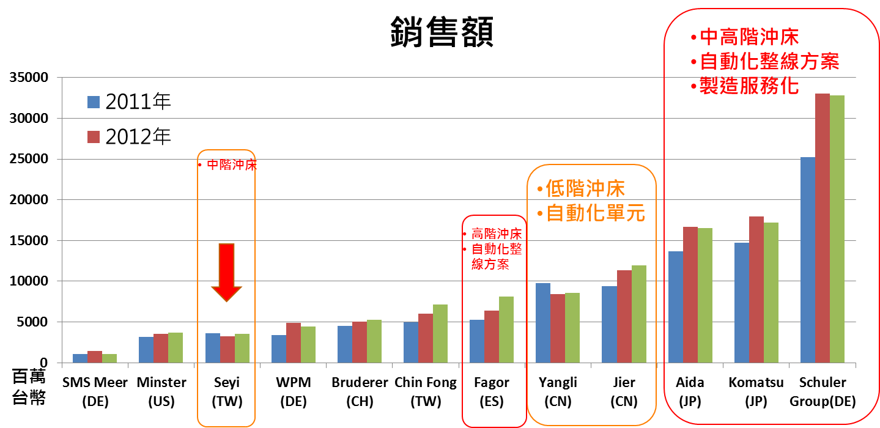
全球主要沖床製造廠商
資料來源：各家財報

Slide 10

策略能量分析
高階市場需要時間工藝調教
SI業者
開發Portal Type
公司
策略
資訊
策略
低階市場被大陸瓜分
挑戰新服務
委託開發
成立新BU接續營運
設備售服診斷模式
知識
管理
機台設備製造←→產業知識服務

Slide 11
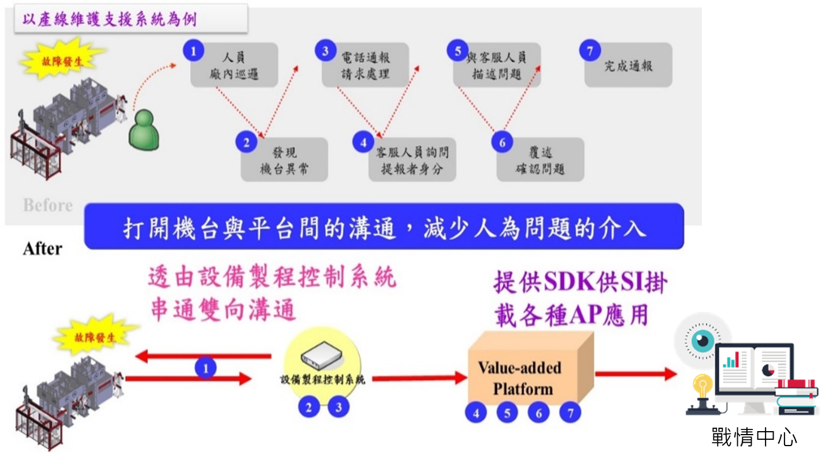
S公司智慧工廠願景

Slide 12








策略背景-產業政策
設備智動化
(生產力4.0核心)
工廠智慧化
(智慧工廠)
系統虛實化
(虛實智動化生產系統)
科技化
硬體
生產力
4.0核心
智慧化
軟體
可實現功能
-電子工單
-生產履歷
-遠距監控/診斷
-智慧決策
資料蒐集分析
(大數據Big Data)
虛實化
系統
模擬設計/生產分析
生產管理
生產製造系統
科技化硬體
智慧機器人
智慧化設備
智動化製造系統
智慧化軟體
智慧感測
高速運算
智慧決策
虛實化系統
虛擬設計分析
生產模擬分析
智慧元件
智慧工廠
智慧產品
應用平台
應用平台
應用平台
虛實智動化生產系統
感測、控制、製程/設備
資訊交換與生管系統
運用手持裝置即時掌控生產狀況
物聯網(Internet of Things)

Slide 13
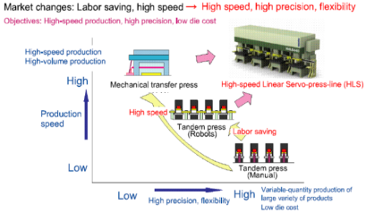
策略背景-產業趨勢
全球產業環境與市場需求變化快速
市場面-面對少量多樣、彈性生產的新需求
管理面-透過智慧、感知、互聯等最新IT技術，提升生產效率。
機械驅動
  利用重力與油壓驅動沖壓力。
單機沖壓
  單機工作，Job Shop配置。
多機分工
  利用搬運設備於各機台間移動。
單機
整線
整廠
效率提升方案
→智慧化調整生產
→去除停機浪費

Slide 14
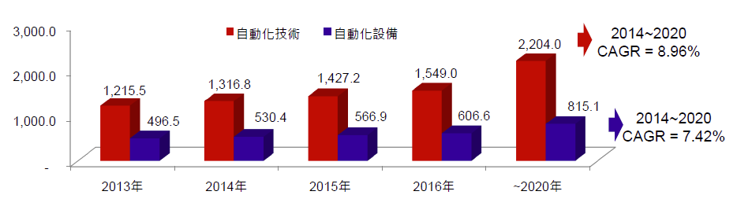
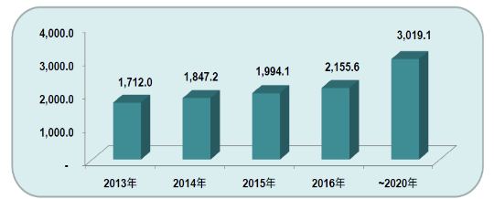
自動化產業市場規模
自動化技術有：
  ICS的SCADA、PLC、DCS等
  MES的連續型、離散型等
  ERP的MRM、SCRM、CRM等
  ITS的PLM、MOM等
自動化設備有：
  工業網絡，含有線網路的有/無管控開關、變流器、其他等；以及無線網路的感測器、微處理器、晶片組 (如Wi-Fi/WLAN、ZigBee等)
  RFID系統的晶片型、非晶片型
  工業機器人的關節型、直角坐標型、SCARA、連桿型等
  控制元件的的馬達與控制器、繼電器與開關、感測器
工廠自動化已成為當今製造業重點課題，全球市場亦由2013年的1,712億美元，逐年增加至2014年的1,847.2億美元至2016年的2,115.6億美元，每年皆有近8%的成長空間。

Slide 15
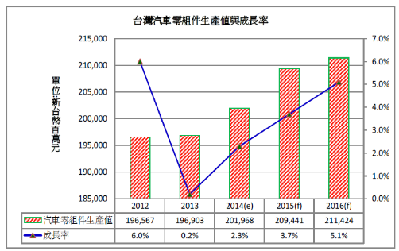

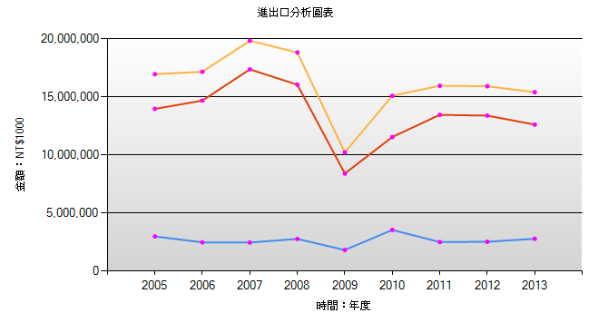
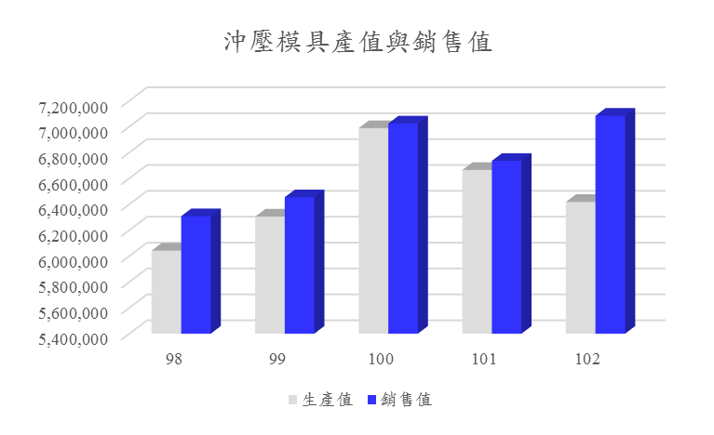
沖壓產業市場
2014年以來全球汽車製造業銷售量呈成長走勢，主要受惠於全球經濟好轉使得民眾購車意願提升，預計產值可達2000億以上。
相對帶動沖床與模具需求量成長!
沖壓床2013出口金額約為154億，進口金額為27億
(8462)鍛造、鎚造或模壓衝製之金屬加工工具機（包括壓床）；彎曲、摺疊、矯直、矯平、剪切、衝孔或衝口之金屬工具機（包括壓床）；上述未列名金屬或金屬碳化物加工用壓床

Slide 16
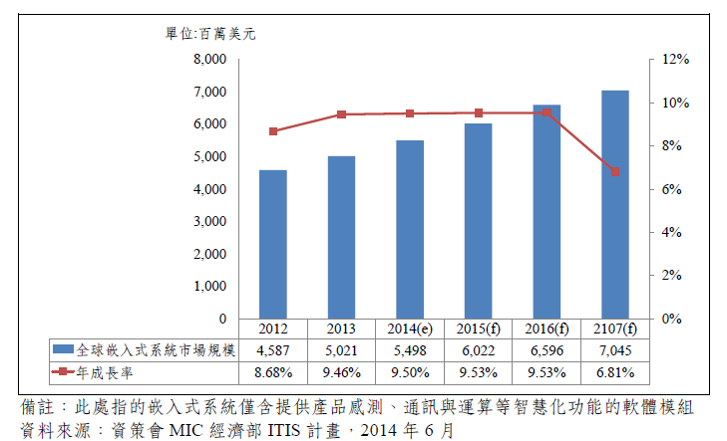
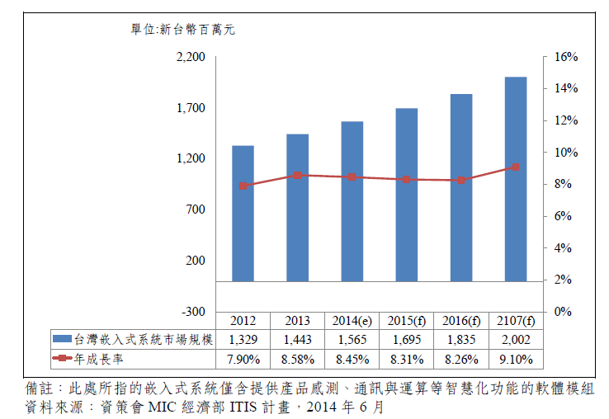
預期未來市場規模
嵌入式系統的全球市場規模方面，根據資策會MIC估計，2013年全球嵌入式系統市場規模達50.21億美元，年成長率9.46%。台灣市場規模約為14億新台幣。
嵌入式系統軟體模組範疇包含下列主要兩項：
1.智慧型居家生活應用
2.工業自動化升級
自動化監控軟體如以30%估算，國內每年至少約有3-4億新台幣以上市場規模；全球至少約有16億美金以上規模。

Slide 17
產業現況
售後服務博大精深
沖壓床之售後服務種類繁多，但對客戶而言皆為重要之生產財服務，因此需全力支援，但廠商的支援卻也成為負擔。
服務項目 | 服務概述
安裝服務 | 進行機台之安裝、測試與現場適地調整
操作教育訓練服務 | 提供客戶加工操作的技術訓練
故障排除服務 | 提供機台故障時的軟硬體完修服務
主動保養服務 | 定期追蹤機台保養時程
加工程式諮詢服務 | 提供加工程式與機台性能搭配最適化的諮詢服務
性能調校服務(調機服務) | 提供性能微調與試行的服務
清潔服務 | 提供機台清洗保養
性能保證 | 給予性能穩定與精密度保證
機台保固 | 對整機提供保固服務
硬體更新服務 | 對堪用品的更新服務
機台大修服務 | 機台進行翻新重整服務
機台昇級服務 | 老舊機台的性能昇級服務

Slide 18
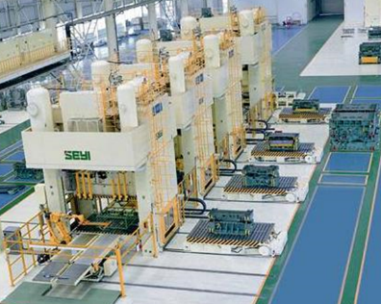

產業面臨瓶頸
汽車板金沖壓加工整線跨設備資訊難以整合，導致無法將設備資訊有效運用。
Machine
Machine
A廠牌沖床
A廠牌傳送裝置
A廠Sensor
B廠牌沖床
B廠牌傳送裝置
B廠Sensor
跨設備通訊標準不一，無法確切了解各機台間加工狀態。
沖壓生產資訊無法即時擷取，無法反映真實產線狀態。
如何取得正確資訊仍是困擾→從源頭及時擷取最佳

Slide 19
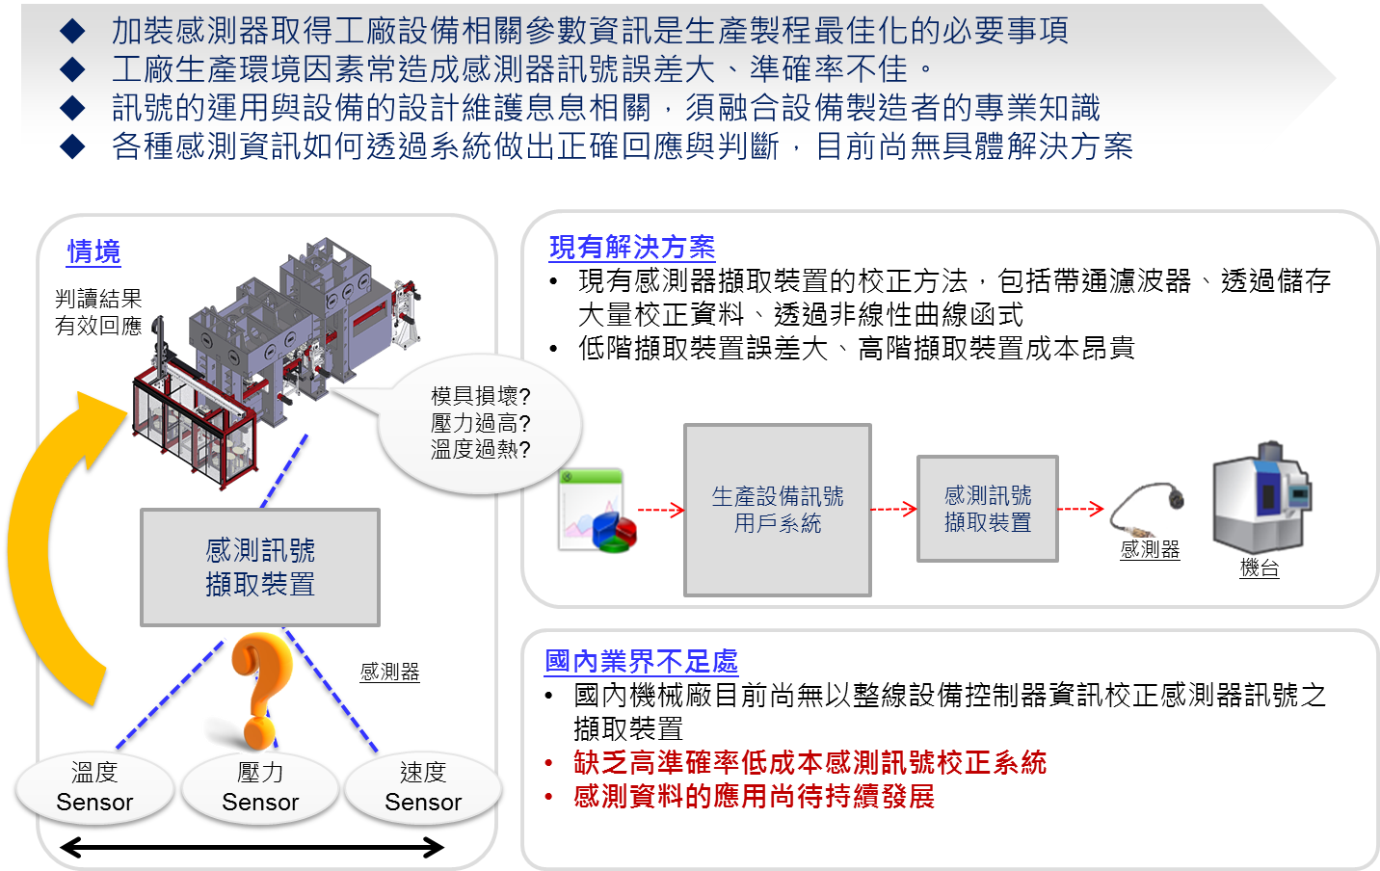
產業面臨瓶頸

Slide 20
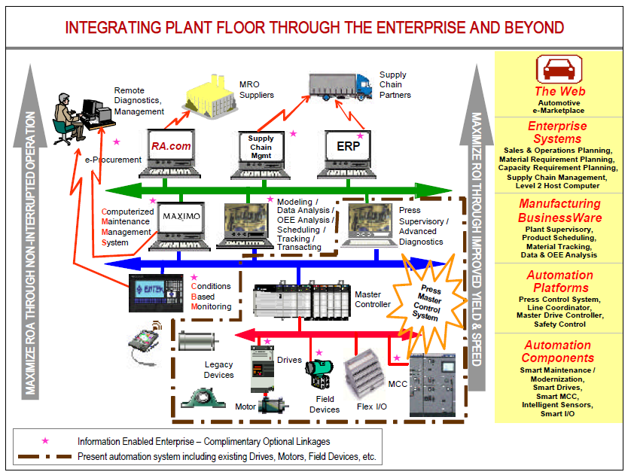
國外技術發展-洛克威爾
掌握資訊是決策的源頭
左圖的系統架構為洛克威爾對資訊化企業的概念，用於配置規劃整合到企業及未來各種可能的解決方案
整個架構流程詳細說明洛克威爾資訊化嵌入式系統的概念
詳細描述了洛克威爾自動化解決方案可大幅應用於工廠整合、工程現場管控
Publication Number MACOVP-AP002A-EN-D – February 2004

Slide 21
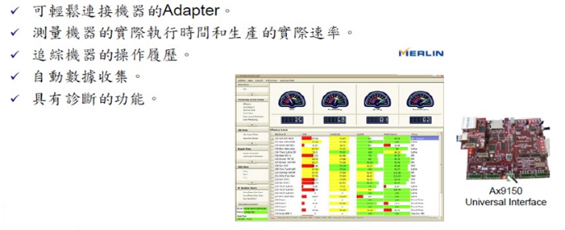
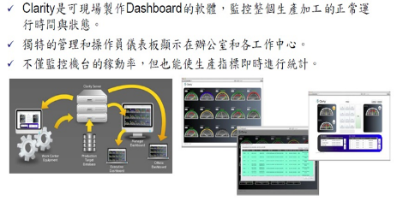
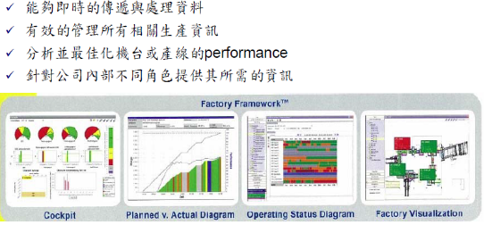
國外技術發展趨勢
產線設備資訊整合
MERLIN伺服主機：透過Ax9150介面卡與工業機器相接，可透過CNC提供的函式、RS-232、PLC與機台互相連接。自動監測設備的事件狀態。
各項資料的時間關聯性也是重點-發生的時間順序
LYNAR_Clarity
FORCAM_Shop Floor Management

Slide 22
國外解決方案 缺點
目前市售製程控制管理系統有五大特性無法合用
非針對沖壓機械應用而開發
控制器為各製造廠系統，市售軟體難以直接串接使用
無法串聯整線設備與傳動系統控制訊號
未能連結後端售後服務及營運管理系統
未具備自動化故障診斷支援

Slide 23
SWOT分析
優勢Strength
針對客戶機台操作與加工的即時支援
嵌入式設計不增加控制器運算負擔
協助客戶簡易建置機台生產管理系統
建構開放式平台資料交換標準
售價/費用低，使用者付費機制
劣勢Weakness
公司規模不抵國際大廠
國際大廠進行產品競爭，並增加後端服務開發
售後服務知識化能力待標準化
S
W
機台聯網管理
系統開發
O
T
機會Opportunity
廠內自動化與無人化，機台連線生產與多工 成為趨勢
生產基地全球化，跨廠機台監控成為趨勢
供應鏈彈性化與製造執行系統的整合需求上升
機台設計與性能複雜，客戶維運服務需求日增
中國大陸提高進口機台技術門檻
威脅Threat
新興國家機台低價競爭
標準化機台比例過高
出口大陸比例過高

Slide 24
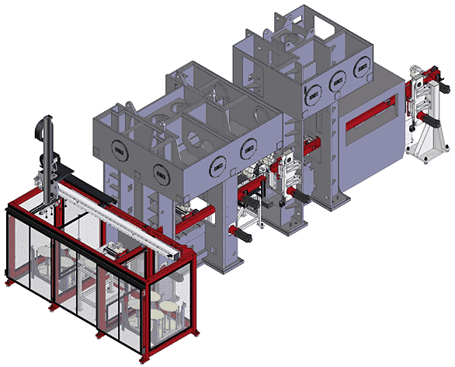
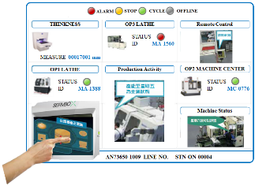
策略架構
人機介面
系統
行動裝置
製程資訊整合
控制裝置
產線診斷
系統
S公司
感測網路
佈建
產線維護
支援系統
成型應用
系統
遠距PC
生產線
狀態回報
管理支援
系統
開發項目

Slide 25
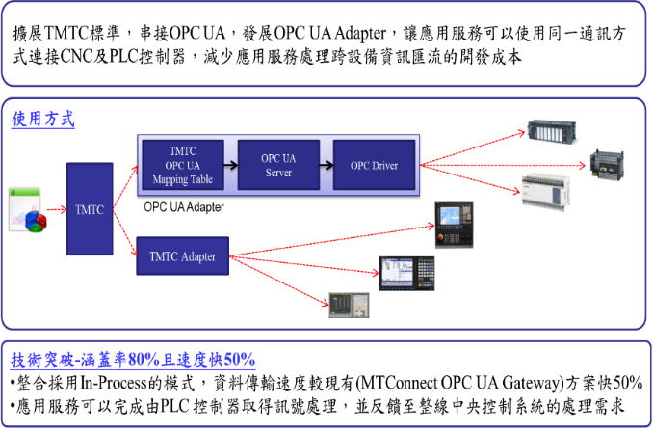
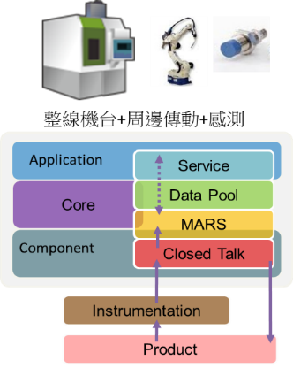
關鍵技術
產線控制器種類繁多其通訊協定亦不同，廠商需逐一進行解譯及開發不同應用程式，導致浪費許多時間與成本。
開發
開發一套可支援PLC控制器及周邊設備之OPC UA Adapter，產出機台控制訊號轉換中介程式及周邊設備控制訊號中介程式各一套。解決取什麼資訊？如何取？的問題。

Slide 26





競爭分析
遠端監控服務
各大控制器廠商
S公司
MACS
SIMATIC 840D,810D
自行開發
台灣市佔率
10-15%
5%
-%
相容性
套裝軟體
無法修改及整合
套裝軟體
無法修改及整合
保留介面串聯功能
可與其他作業系統連結
優勢與缺點
可針對各種產線設備
抓取訊號，擴充性與
彈性佳，價格較高
需搭配其控制器與
馬達，且目前802D 不支
援客製化的通訊介面
可針對各種產線設備
抓取訊號，擴充性與
彈性高

Slide 27
服務內容
故障查修服務
加值服務
機械故障查修
調機服務
設備績效管理
機性能衰退偵測
客戶
機台生產技術諮詢與完整售後服務
各種使用與維護人員教育訓練
提升生產與管理效能
S公司
轉為服務流程主導者
獲得完整且數據化客戶需求資訊
服務結果分析有助服務與產品品質提升
降低售後服務成本與時間
價值主張
價值主張
教育訓練服務
管理層面服務
機台操作使用訓練
機台保養訓練
機台維修訓練
機台調機訓練
機台維護 資料管理
服務流程管控
客戶資料管理
生產履歷管理

Slide 28
BP策略模式
銷售模式預計採產品銷售、服務租用、免費安裝效益分享三種模式進行。
  產品銷售：直接將平台系統銷售給國內外加工廠客戶，提供平台系統功能維護，另透過訂購機台與感測元件可享有保固期延長等優惠吸引客戶。
  服務租用：可以租賃模式租用平台系統，每年收取租賃費。
  免費安裝成效分享：顧客採購之相關機台設備，免費安裝本系統平台服務，系統產權屬S公司，使用後的成效則以合約議定分享比例。

Slide 29
效益分析-績效指標KPI
服務對象 | 量化效益項目 (每件服務) | 系統導入前 | 導入後 | 衡量方法
客戶 | 等待服務時間 | 72小時 | 1小時 | 由機台問題出現至平台服務到達
 | 停機損失 | 240小時 | 8小時(軟體故障) 76小時(硬體更換) | 機台停機至修復
 | 自行診斷排除故障項目 | 無能力 | 10項 | 透過診斷系統及維修指引進行排除
 | 自主保養時間 | 無能力 | 8小時 | 機台保養需求出現至保養完成止
S公司 | 機台連線數 | 0台 | 40台 | 機台與平台連線之台數
 | 故障經加值服務平台 系統確認原因時間 | 7天 | 4小時 | 自接獲故障通知至完整原因止
 | 控制器軟體故障排除時間 | 120小時 | 8小時 | 控制器參數或軟體問題排除時間
 | 機台完修天數 | 0 | 76小時 | 客戶啟動服務流程至服務結束止
 | 客戶線上教育訓練項目 | 0 | 20 | 客戶端使用記錄
 | 線上訓練標準 作業流程 | 0 | 10項 | 新機種培訓教育流程

Slide 30
非量化效益
非量化效益 | 強化優質售後服務形象 提供客戶套裝解決方案 掌握客戶機台需求走向 循環累積服務知識
產業的效益 | 第一個專用型控制器搭配專家系統之維修資訊服務 沖壓機售後服務流程的重新定義 機台售後性能的完整回饋 樹立業界第一套完整的管理與服務平台 本國之沖壓機將能提供客戶最完整的售後服務
對資訊業者 效益 | 提昇資訊業者對於感測網路(Sensor Network)＋平台事業搭配運用的軟體開發視野 提升國內資訊廠商於機械控制領域深植Domain Know-How之能力
綜合效益 | 全面提升S公司在產業的相關服務指標 將能提升資訊服務業者其領域與專業能力 將台灣提升為整體沖壓成型技術解決方案領導國家

Slide 31
Thank You!

